Slide 1



TRƯỜNG TIỂU HỌC ĐÔ THỊ VIỆT HƯNG
NHIỆT LIỆT CHÀO MỪNG CÁC THẦY CÔ GIÁO VỀ DỰ GIỜ

Slide 2



Nhiệt liệt chào mừng các thầy cô giáo về dự giờ
!
ĐỊA LÍ
LỚP 4

Slide 3
Ôn bài cũ:
Câu 1: Em hãy kể tên một số cây trồng, vật nuôi chính của người dân ở đồng bằng Bắc Bộ?
Câu 2: Tại sao đồng bằng Bắc Bộ là vựa lúa lớn thứ hai của cả nước?

Slide 4
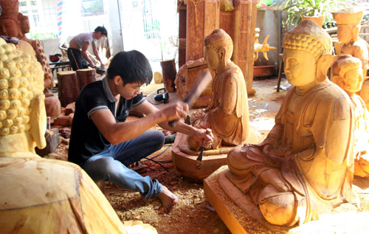
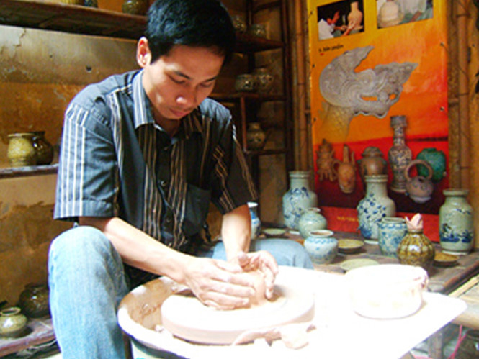
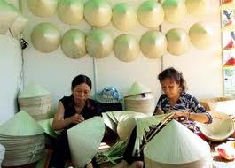
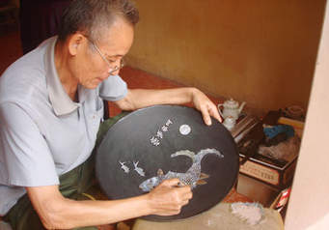
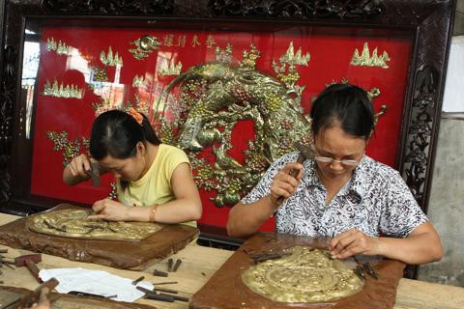
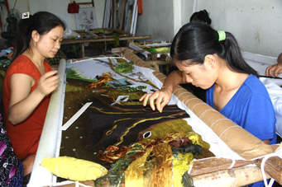
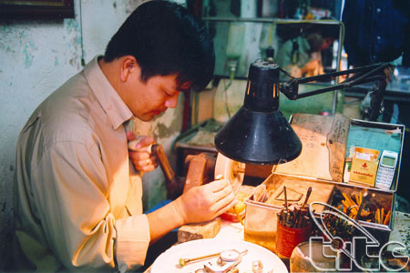
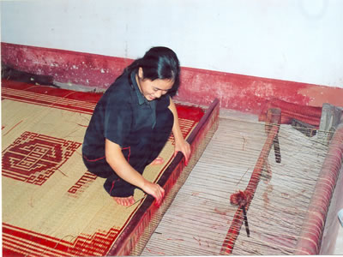
Nghề làm nón
Nghề làm gốm
Nghề khảm trai
Nghề chạm gỗ
Nghề tranh thêu
Nghề Chạm bạc
Nghề dệt chiếu
Nghề kim hoàn

Slide 5
……
……
Làm nón
Đồ gỗ
Tranh dân gian
Gốm sứ
Chạm bạc
Nghề thủ công truyền thống ở ĐB Bắc Bộ
Khảm trai
Đúc đồng
Dệt lụa
Mây che đan
Tranh thêu
Chiếu cói
Đá mỹ nghệ

Slide 7
Các nghề thủ công
truyền thồng
Tên các làng nghề
Dệt lụa
Vạn Phúc –Hà Nội
Gốm sứ
Bát Tràng – Hà Nội
Chiếu cói
Kim Sơn – Thanh Hóa
Chạm bạc
Đồng Xâm – Thái Bình
Đồ gỗ
Đồng Kị - Bắc Ninh
Khảm trai
Chuyên Mĩ – Hà Nội
Đá mỹ nghệ
Ninh Vân – Ninh Bình
Tranh dân gian
Đông Hồ - Bắc Ninh
Mây tre đan
Tăng Tiến – Bắc Giang
………
………

Slide 8
Thảo luận nhóm 2:
+ Kể tên các sản phẩm thủ công truyền thống nổi tiếng của người dân ở Đồng bằng Bắc Bộ mà em biết.

Slide 9
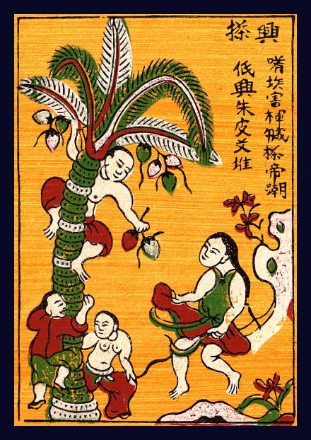

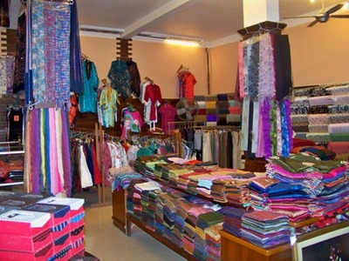
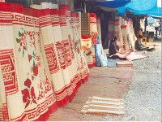
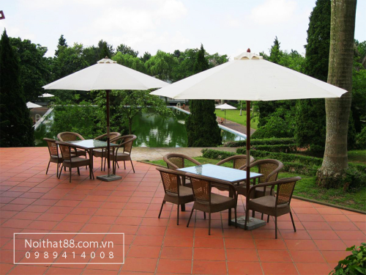
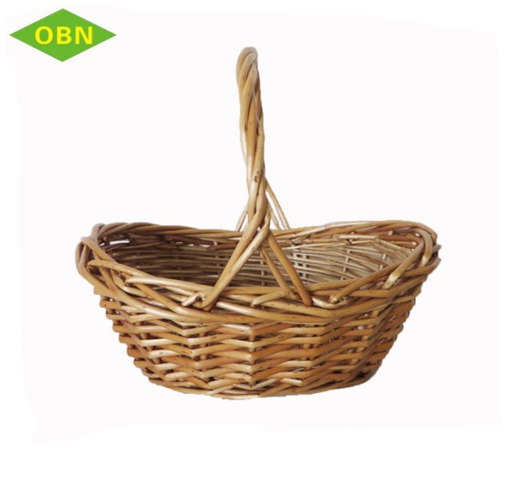
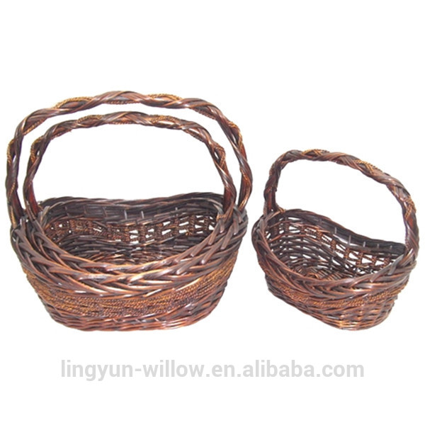

Slide 10
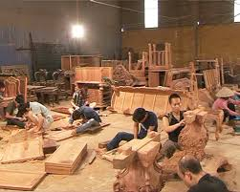
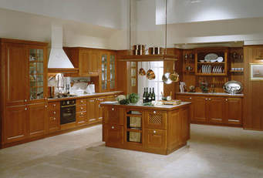
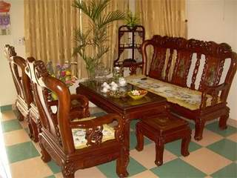

Slide 11
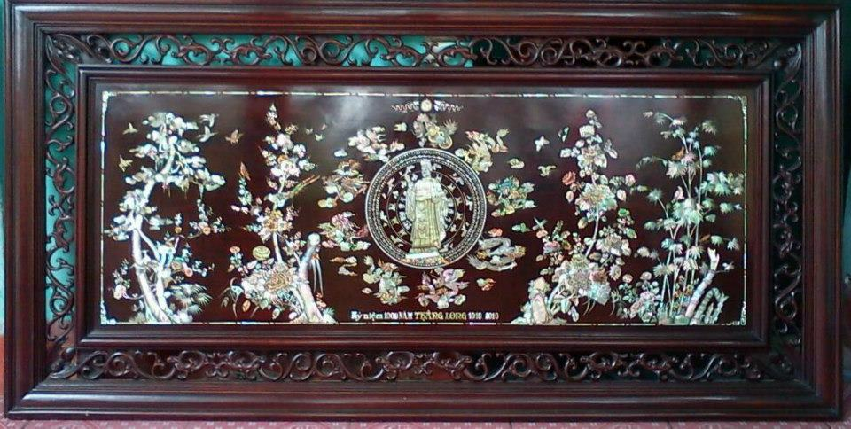

Slide 12
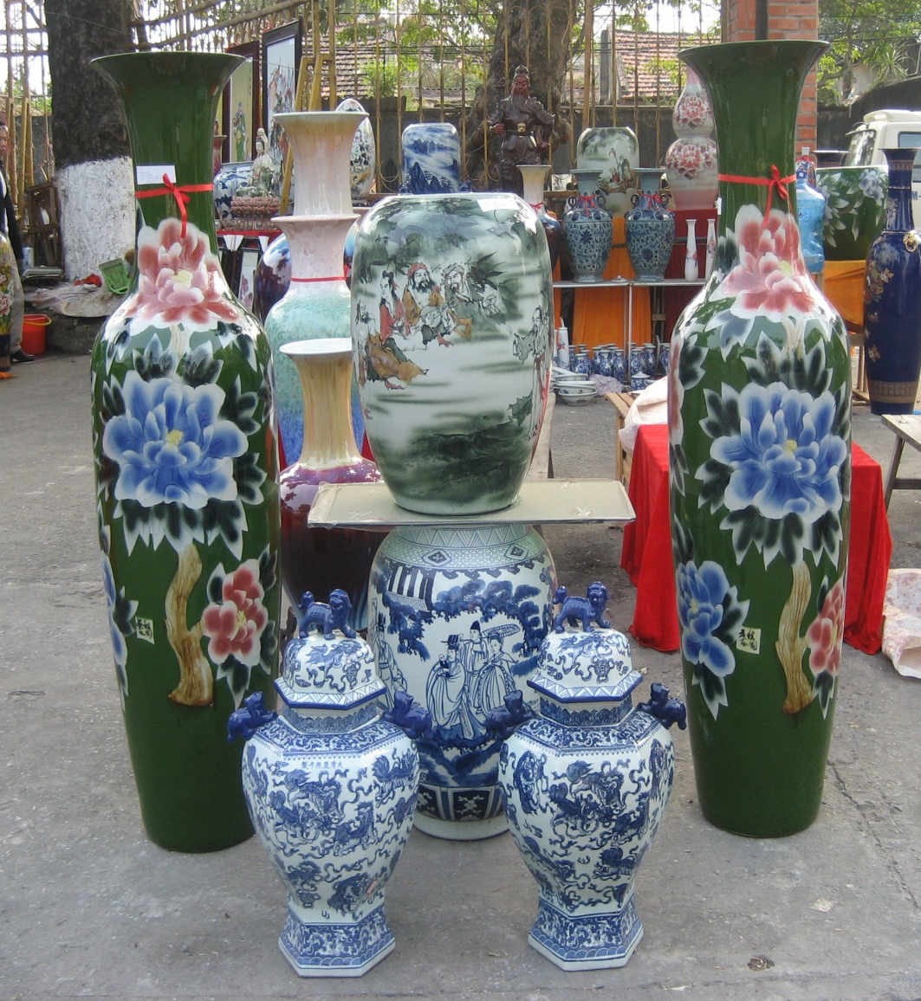
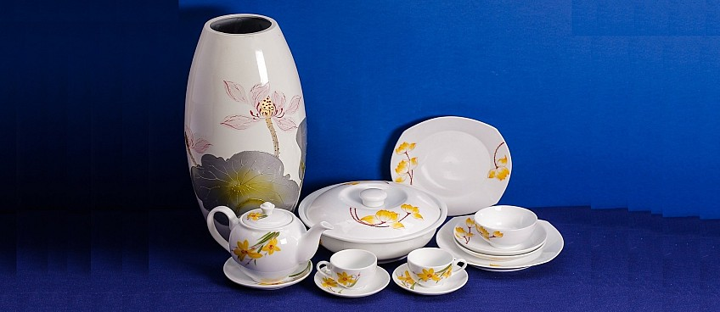
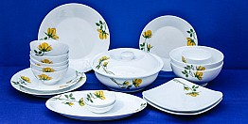

Slide 13
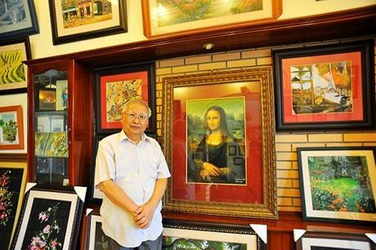
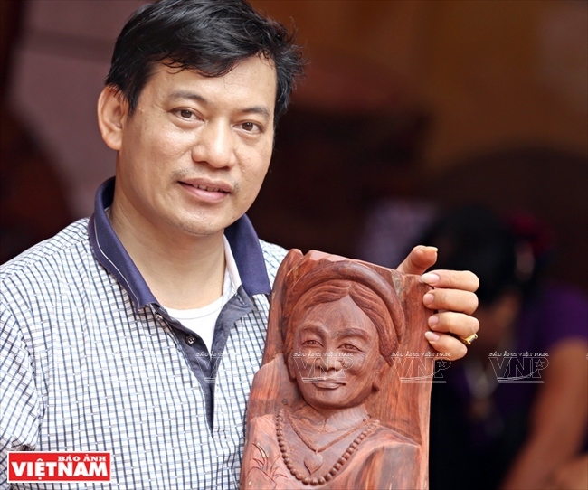
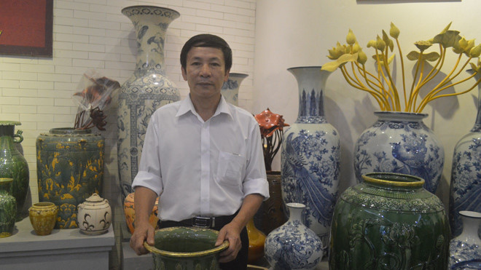
Nghệ nhân tranh thêu
Nguyễn Quốc Sự
Nghệ nhân Quốc gia
Nguyễn Trần Hiệp
Nghệ nhân Trần Độ

Slide 14


Slide 15
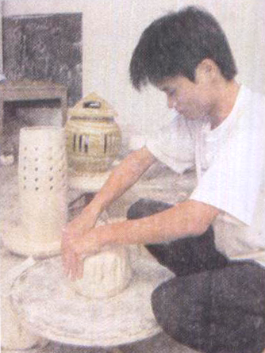
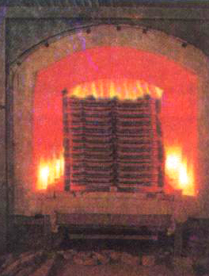
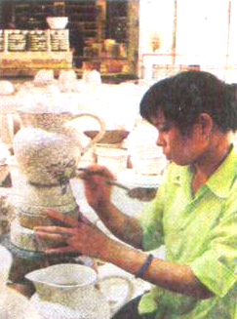
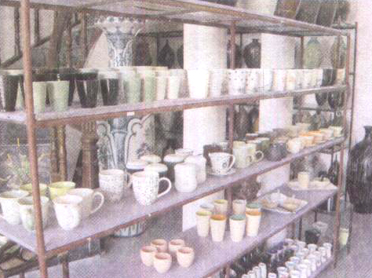
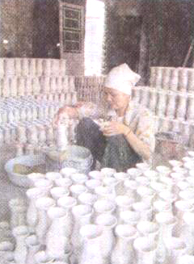
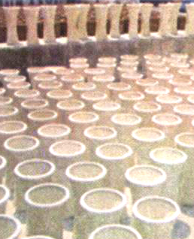
Tranh 1
Tranh 2
Tranh 3
Tranh 5
Tranh 6
Tranh 4

Slide 16
Nhào đất và tạo dáng cho gốm
Phơi gốm
Vẽ hoa văn
Tráng men
Nung gốm
Các sản phẩm gốm

Slide 18
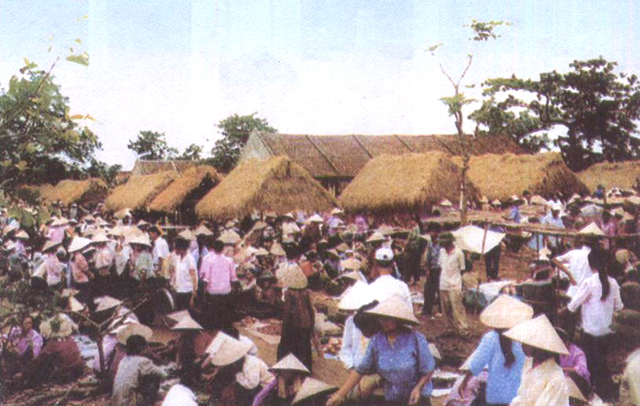
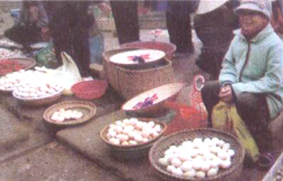
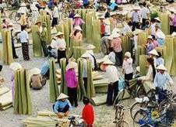
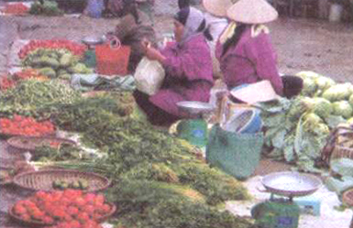

Slide 19
Thảo luận nhóm 2:
Câu 1: Chợ phiên diễn ra các hoạt động gì?
Câu 2: Hàng hóa ở chợ chủ yếu là gì?
Câu 3: Quang cảnh chợ phiên như thế nào?
Câu 4: Không khí chợ phiên ra sao?

Slide 20
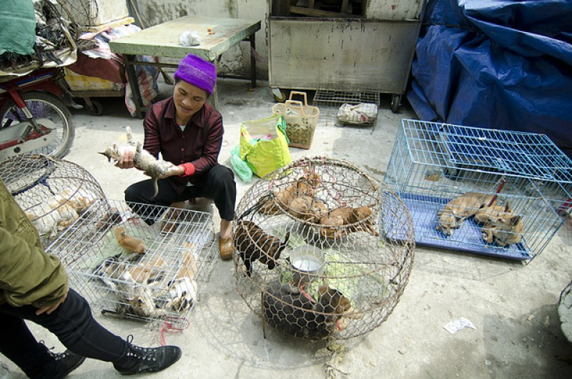
Chợ phiên Hà Đông

Slide 21
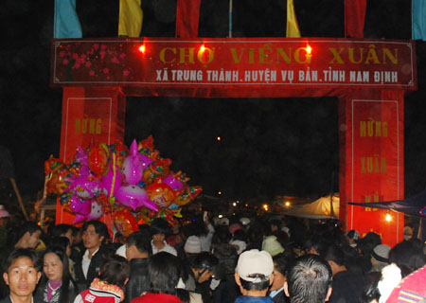
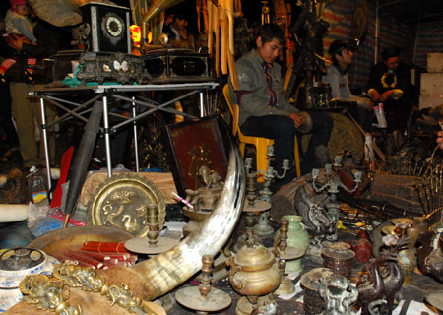
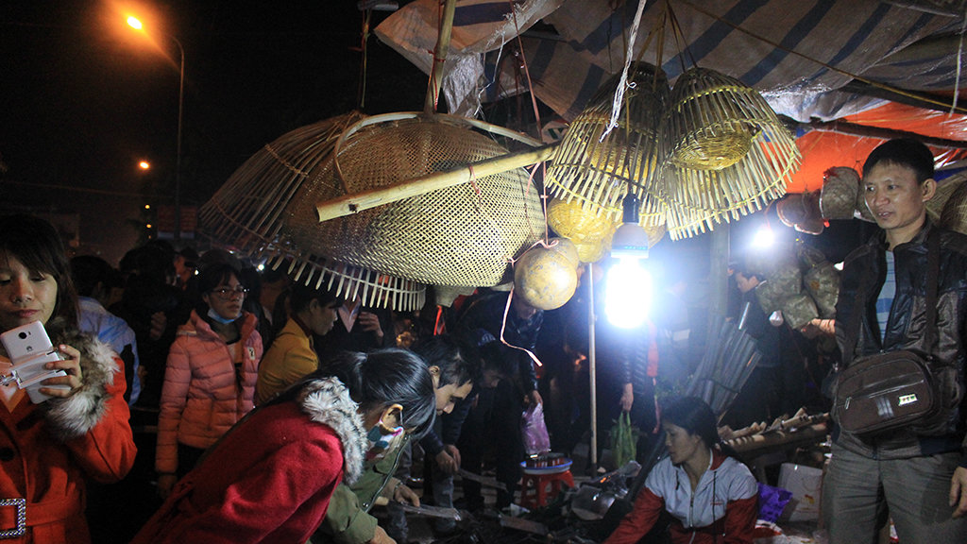

Slide 23
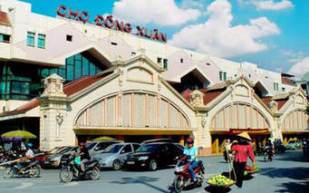
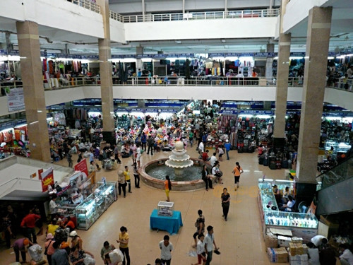
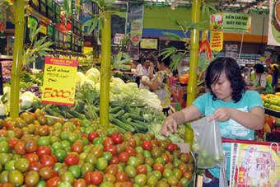
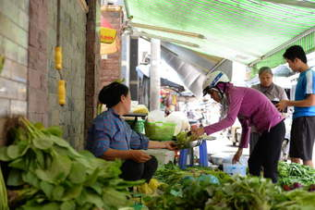
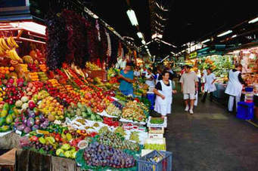

Slide 24
Ghi nhớ
Địa lí:
Người dân ở đồng bằng Bắc Bộ có hàng trăm nghề thủ công với nhiều sản phẩm nổi tiếng ở trong và ngoài nước. Nơi có nghề thủ công phát triển tạo nên làng nghề.
Chợ phiên ở đồng bằng Bắc Bộ là nơi diễn ra các hoạt động mua bán tấp nập. Hàng hóa bán ở chợ phần lớn là các sản phẩm sản xuất tại địa phương.

